Slide 1
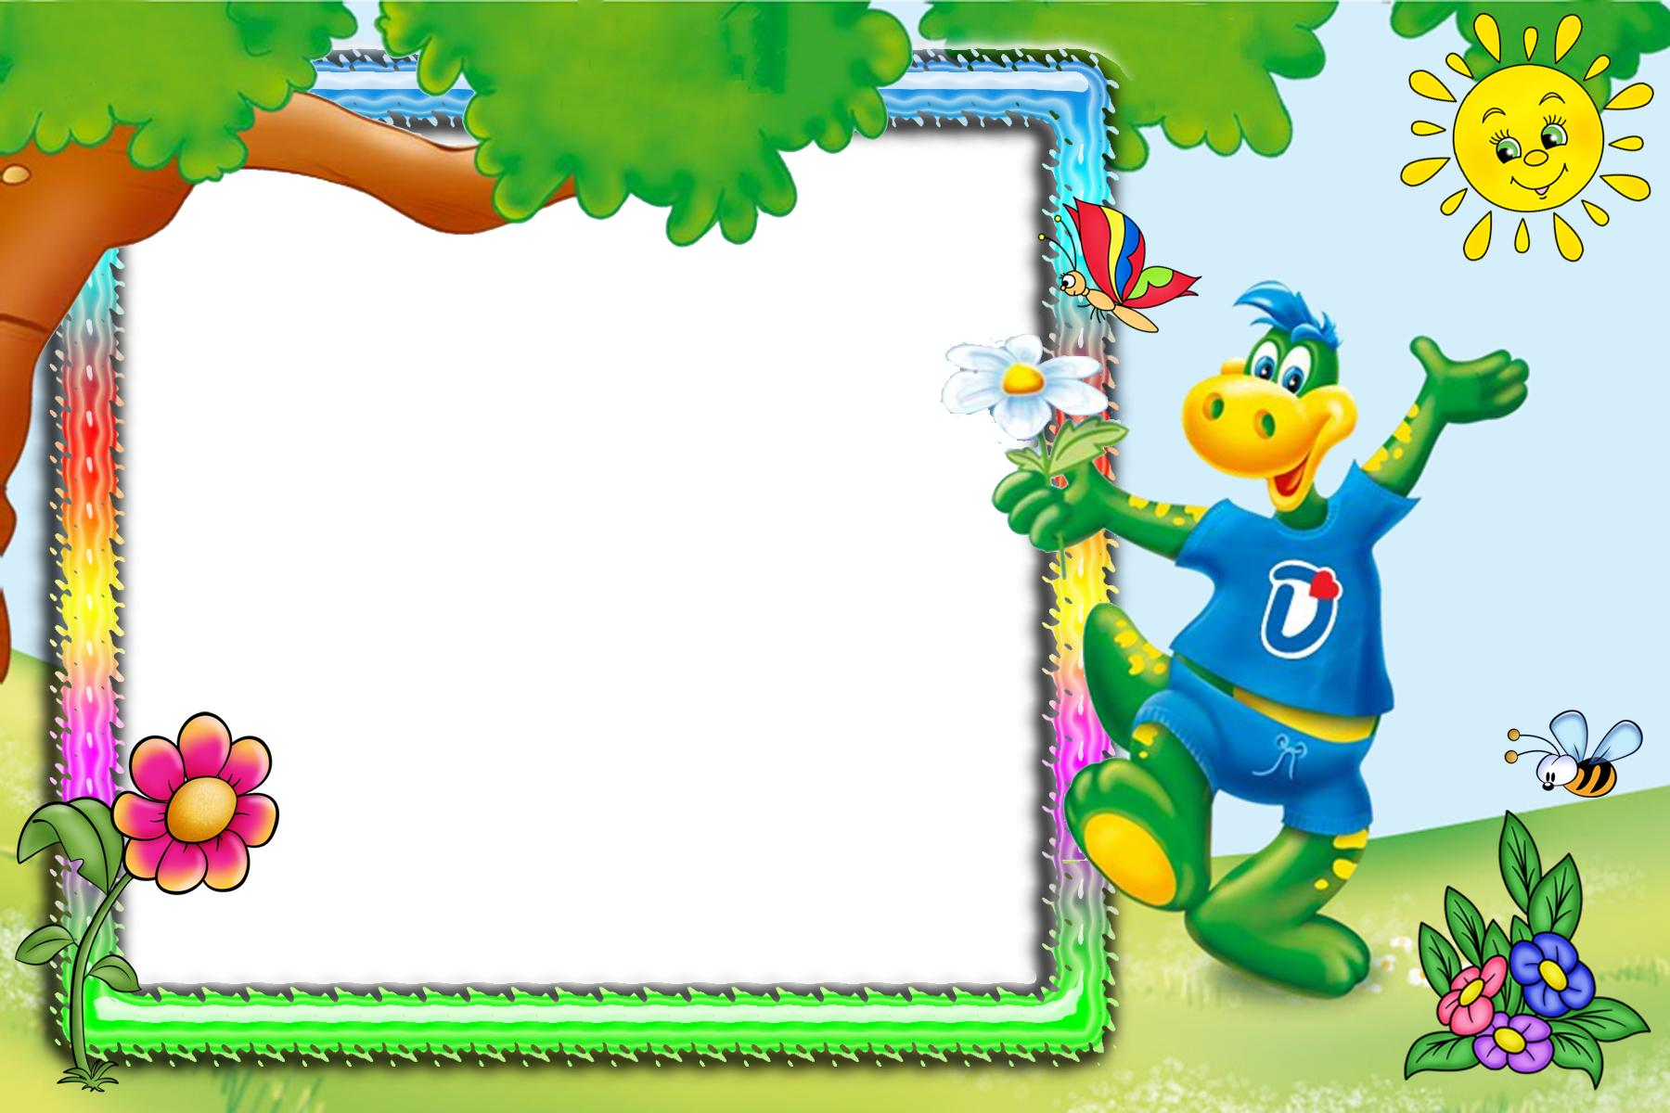
KHỞI
ĐỘNG

Slide 2

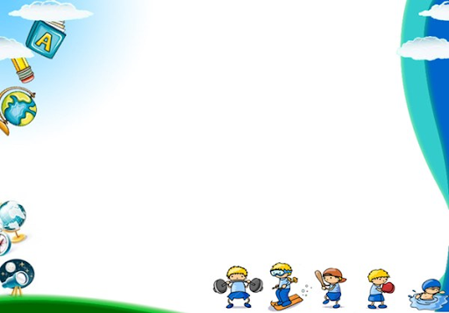




VÒNG QUAY MAY MẮN
1
2
30
20
40
10
50
80
4
3
60
70
QUAY

Slide 3





6 : 3 = ?
A. 2
B. 9
C. 3
D. 18
QUAY VỀ

Slide 4

2 gấp lên 3 lần ta được:
A. 5
B. 6
C. 3
D. 10
QUAY VỀ

Slide 5
8 : 2 = ?
A. 4
B. 6
C. 16
D. 10
QUAY VỀ

Slide 6
2 gấp lên 4 lần được bao nhiêu?
A. 6
B. 4
C. 8
D. 10
QUAY VỀ

Slide 7






YÊU CẦU CẦN ĐẠT
Biết thực hiện giảm một số đi nhiều lần.
Biết vận dụng vào giải toán

Slide 8

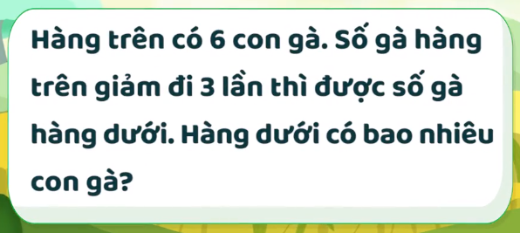

Bài toán:

Slide 9
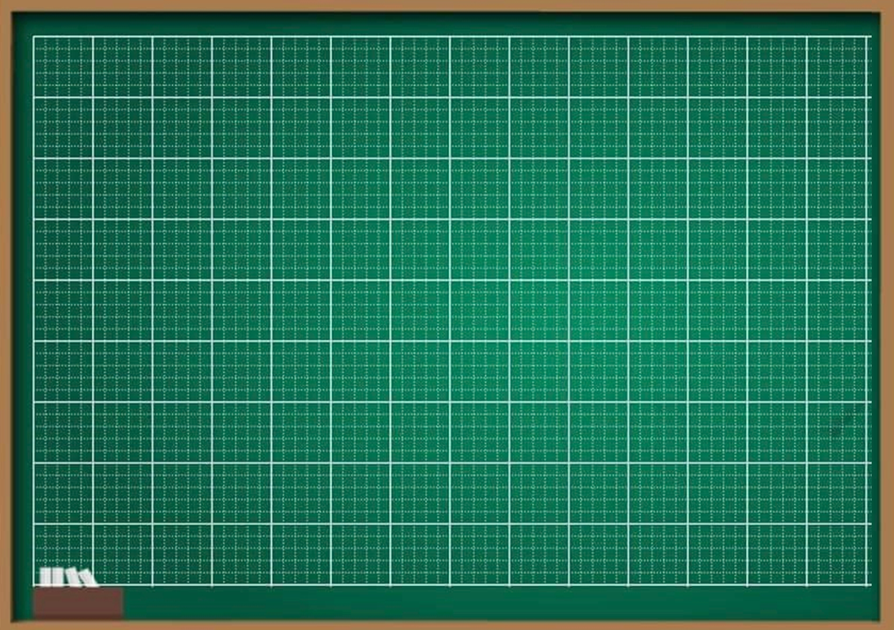
Thứ ba ngày 26 tháng 10 năm 2021
TǨn
Giảm đi mŎ số lần

Slide 10
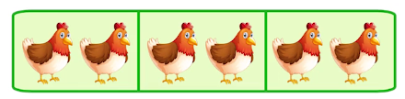
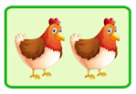
Bài toán:
Hàng trên:
Hàng dưới:

Slide 11
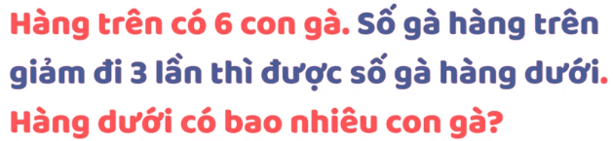





Bài toán 1:
Hàng trên:
Số con gà ở hàng trên giảm đi 3 lần thì được số con gà ở hàng dưới
Hàng dưới:

Slide 12




thẳng AB giảm đi 4 lần thì được độ dài đoạn thẳng
CD.
Bài toán 2: Đoạn thẳng AB có độ dài 8cm. Độ dài đoạn
thẳng AB giảm đi 4 lần thì được độ dài đoạn thẳng
CD. Tính độ dài đoạn thẳng CD?
Đoạn thẳng AB có độ dài 8cm
Độ dài đoạn

Slide 13
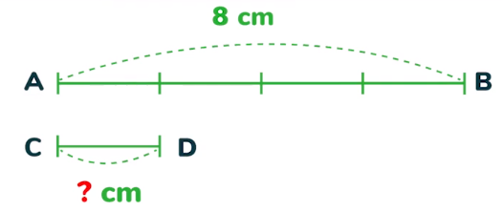
Độ dài đoạn thẳng AB: 8 cm
Độ dài đoạn thẳng CD: 8 : 4 = 2 (cm))
Số đã cho
Số lần giảm
Độ dài đoạn thẳng AB giảm 4 lần thì được độ dài đoạn thẳng CD.

Slide 14
Độ dài đoạn thẳng AB: 8 cm
Độ dài đoạn thẳng CD: 8 : 4 = 2 (cm))
Số đã cho
Số lần giảm
Muốn giảm một số đi nhiều lần
ta làm thế nào?

Slide 15
Độ dài đoạn thẳng AB: 8 cm
Độ dài đoạn thẳng CD: 8 : 4 = 2 (cm))
Số đã cho
Số lần giảm
Muốn giảm một số đi nhiều lần
ta chia số đó cho số lần.

Slide 16
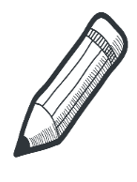




Thực hành

Slide 17
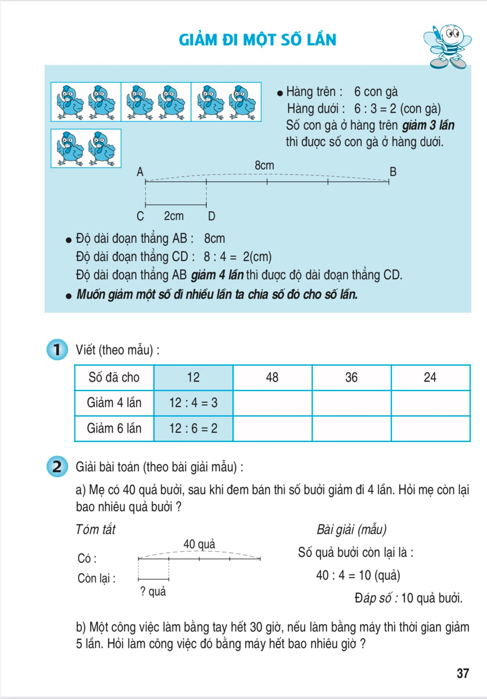
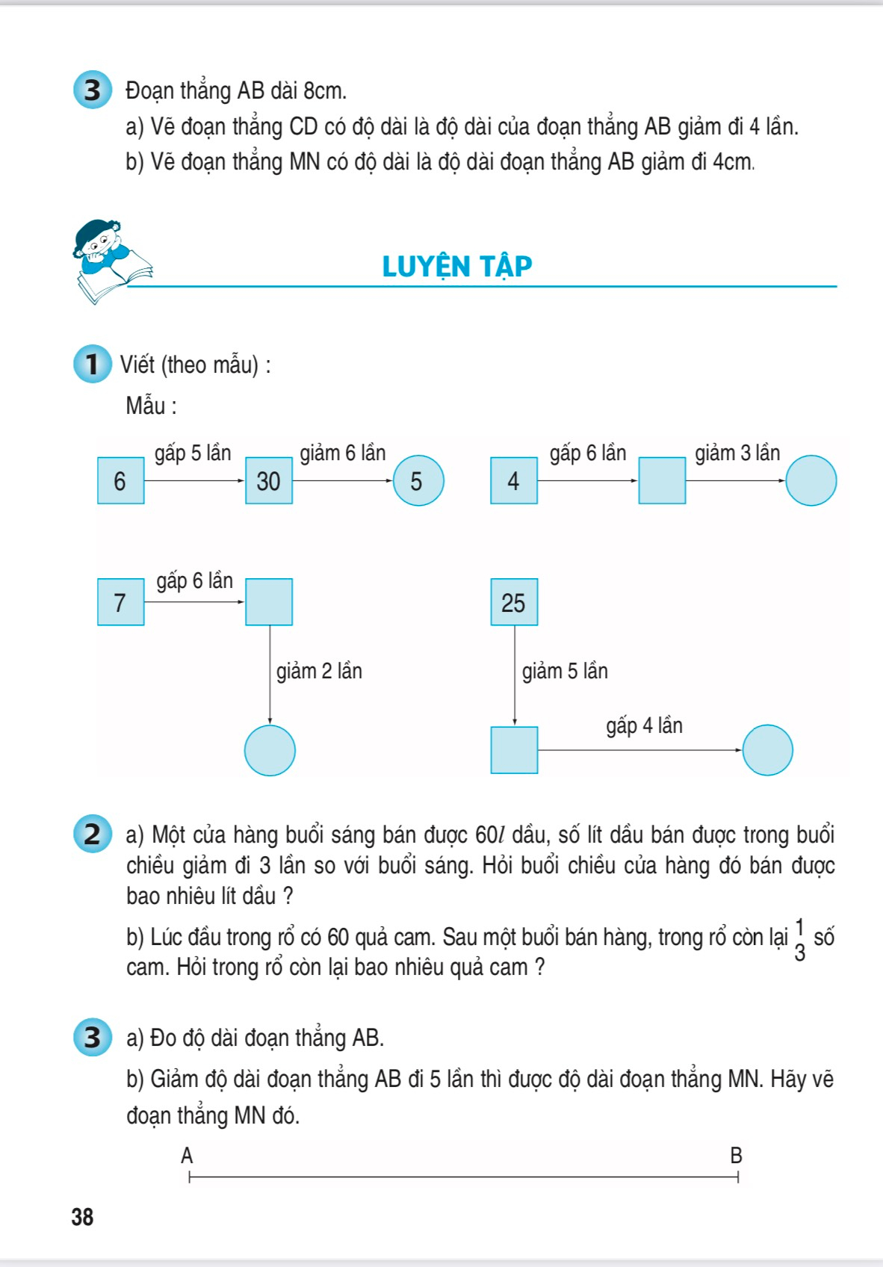
Bỏ
S
M
V

Slide 18

Vượt chướng
ngại vật

Slide 19


3
2
1

Slide 20
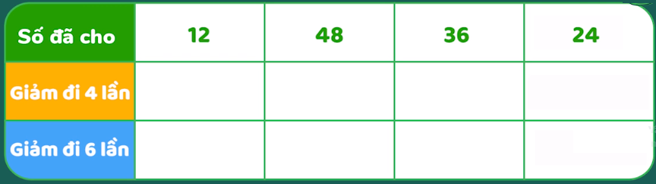

Bài 1 (T.37): Viết (theo mẫu):
12 : 4 = 3
48 : 4 = 12
36 : 4 = 9
24 : 4 = 6
12 : 6 = 2
48 : 6 = 8
36 : 6 = 6
24 : 6 = 4
Muốn giảm một số đi nhiều lần
ta làm thế nào?
Muốn giảm một số đi nhiều lần
ta chia số đó cho số lần.

Slide 21
3
2

Slide 22
Bài 2 (T.37): Giải bài toán (theo bài giải mẫu)
a) Mẹ có 40 quả bưởi, sau khi đem bán thì số bưởi giảm đi 4 lần. Hỏi mẹ còn lại bao nhiêu quả bưởi?
Tóm tắt:
Bài giải (mẫu)
40 quả
Số quả bưởi còn lại là:
40 : 4 = 10 ( quả)
Đáp số: 10 quả
Có:
Còn:
? quả

Slide 23
3

Slide 24
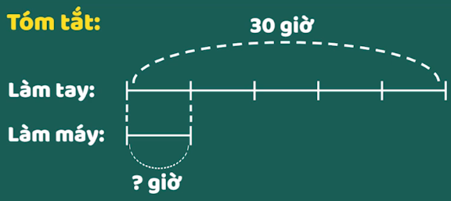
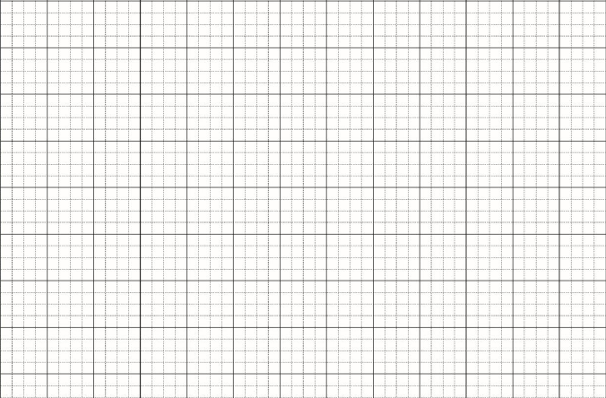
Bài 2 (T.37): Giải bài toán :
b) Một công việc làm bằng tay hết 30 giờ, nếu làm bằng máy thì thời gian giảm 5 lần. Hỏi làm công việc đó bằng máy hết bao nhiêu giờ?
Thứ hai ngày 25 tháng 10 năm 2021
TǨn
Giảm đi mŎ số lần
Bài 2 (T.37):
Bài giải
Làm công việc đó bằng máy hết số giờ là:
30 : 5 = 6 (giờ)
Đáp số: 6 giờ

Slide 25

TIẾT HỌC ĐÃ KẾT THÚC

